Slide 1

Герой моей семьи
Герой
моей
семьи
Лапшова Ева, 6 лет
муниципальное дошкольное образовательное учреждение детский сад 105

Slide 2

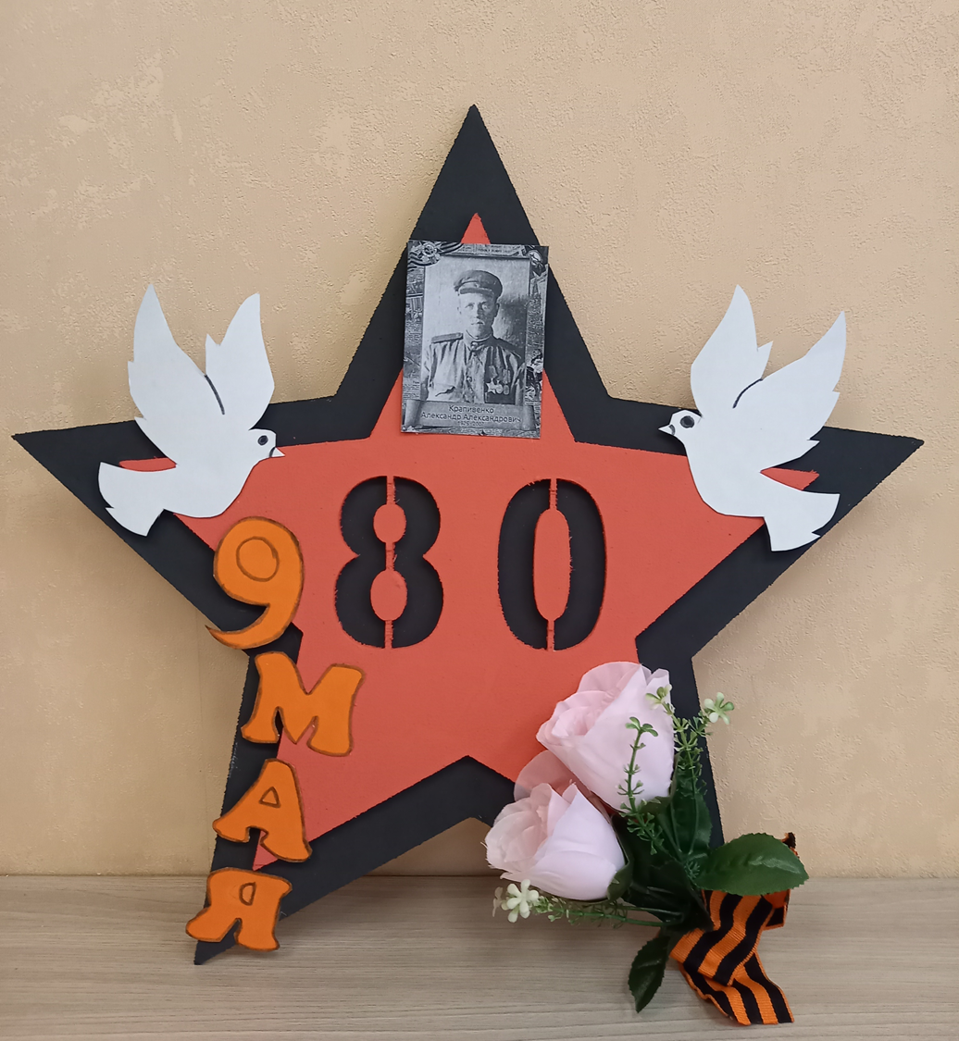

Slide 3
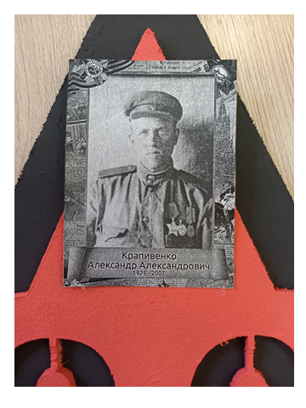

Slide 4
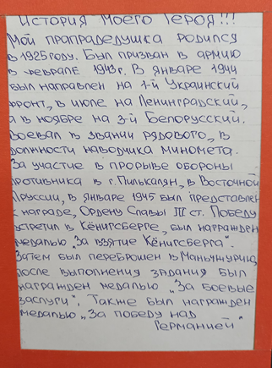

Slide 5

Спасибо
За
ПОБЕДУ!

